Slide 1
英文單字小天地：輕鬆學習7個常用詞彙
讓我們一起探索7個實用的英文單字！輕鬆記憶，快樂學習。
投稿人：富鴻 池

Slide 2
Say (動詞) - 說
表達想法、發表言論的常用動詞。
1
例句
2
翻譯
3
小提示
She said hello to her friend.
她向她的朋友說了聲你好。
多用於日常對話中。

Slide 3
Have to (助動詞) - 必須
表示必要性或義務的短語。
1
例句
We have to finish our homework.
2
翻譯
我們必須完成我們的作業。
3
小提示
口語中常縮寫為"gotta"。

Slide 4
Ball (名詞) - 球
圓形物體，常用於運動。
運動用球
遊戲用球
籃球、足球、網球等各種運動都用球。
沙灘球、彈力球等用於娛樂。

Slide 5
Come in (動詞片語) - 進來
邀請某人進入房間或建築物。
門外
行動
敲門或按門鈴。
開門進入房間。
1
2
3
邀請
聽到"Come in!"

Slide 6
Slide (動詞/名詞) - 滑動/滑梯
平滑移動或兒童遊樂設施。
動詞用法
翻譯
名詞用法
The kids slide down the hill.
孩子們從山坡上滑下來。
遊樂場的滑梯很受歡迎。

Slide 7
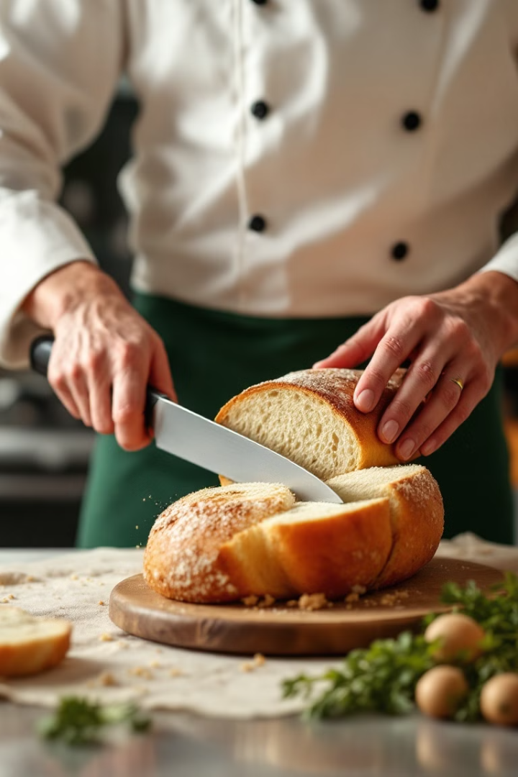
Slice (動詞/名詞) - 切片/一片
將食物切成薄片或食物的一片。
動作
用刀切成薄片。
例子
一片披薩。
常見
麵包、蛋糕常切片。

Slide 8
Company (名詞) - 公司/陪伴
商業組織或陪伴的狀態。
意思1
公司、企業
例句
He works for a big company.
翻譯
他在一家大公司工作。
意思2
陪伴、作伴
例句
I enjoy her company.
翻譯
我喜歡和她在一起。

